Slide 1
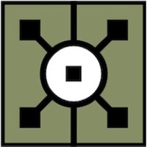
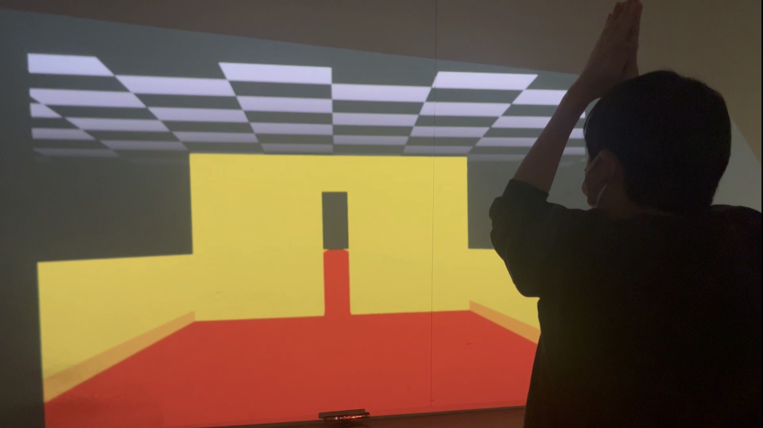
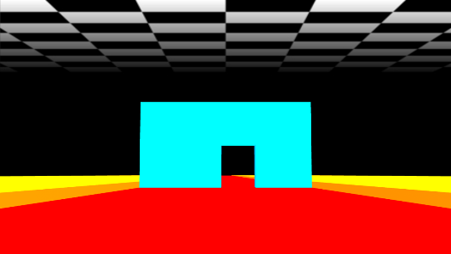
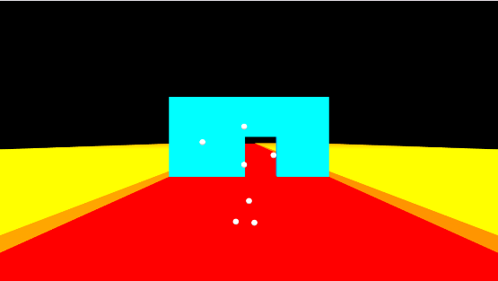
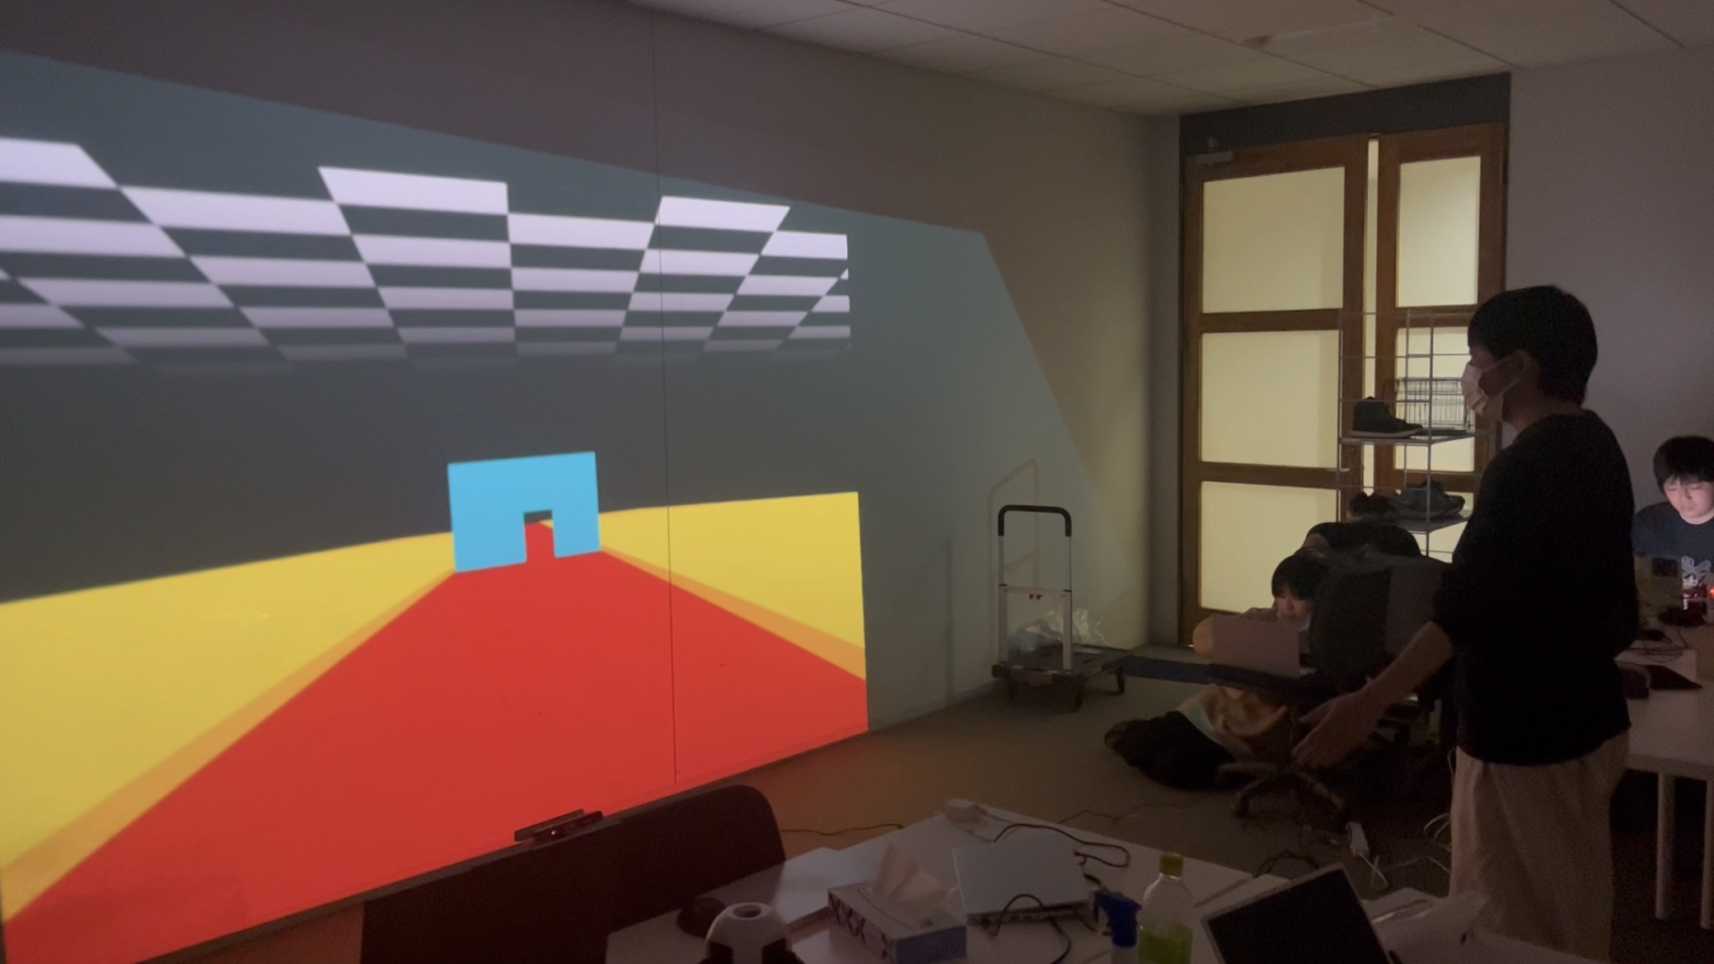
インタラクティブプロジェクションマッピング作品
制作フロー
壁よけ
リアルタイムレンダリングでシステムを動かすことが出来るという利点を踏まえて、TouchDesignerを用いて作品の制作を行った。
まず、土台となるオブジェクトの上に、奥から手前に水平方向に向かってくる、空白のある壁オブジェクトを配置した。そしてKinect で鑑賞者の首、両手足、腹部の位置を取得し、各部位に球状の3Dオブジェクトを投影時に見えない位置に配置し、連動させた。
制作時期：2024年1月
投影する映像
Kinectによる身体位置の反映
さらに、壁の空白部分と各部位の3Dオブジェクトとの位置関係をもとに衝突判定を出させる。壁と視点位置にある身体オブジェクトが重なったときに、壁の空白部分の範囲内に各部位が全て入った場合には壁が視点の位置を通り抜け、各部位のどれか一つでも空白部分の範囲外に出た場合には壁が反射するように設計した。
▼動画とデータはこちらからご覧いただけます
https://s2123111.myportfolio.com/1661e0994857cb
奥から手前に壁が向かってくる奥行きのある映像の投影と、Kinectを用いて指定の動作により、その壁が跳ね返る、すり抜けるといった動的変化を仮想的に実現ことで壁をすり抜ける感覚を表現したインタラクティブプロジェクションマッピング作品。
投影結果
実際に壁面に向けて投影を行い、鑑賞者に楽しんでもらった結果、Kinectにより壁の空白の位置に鑑賞者が重なると壁がすり抜け、それ以外の位置に鑑賞者が重なると壁が反射するインタラクション性を実現できた。今後の課題として壁の種類の追加、演出の強化に取り組んでいきたい。
目的
プロジェクションマッピングは、プロジェクターを用いて現実空間に投影する現実の環境を拡張する効果があり、日常的な現実空間におけるプロジェクションマッピングによる拡張現実感と、その映像に対して、身体を利用したインタラクション性を持たせることによって、目の前の映像があたかも現実空間の一部であるかのように感じる臨場感の実現を目指した。
作成者：森 孝行

